Slide 1
수학으로 세상 보기 (『수학』 144~145쪽)
수학으로 세상 보기
5학년1학기

Slide 2
배운 내용을 활용하여
가 보고 싶은 여행지 소개하기

Slide 3
배운 내용을 활용하여
가 보고 싶은 여행지 소개하기

Slide 4
배운 내용을 활용하여
가 보고 싶은 여행지 소개하기

Slide 5
배운 내용을 활용하여
가 보고 싶은 여행지 소개하기

Slide 6
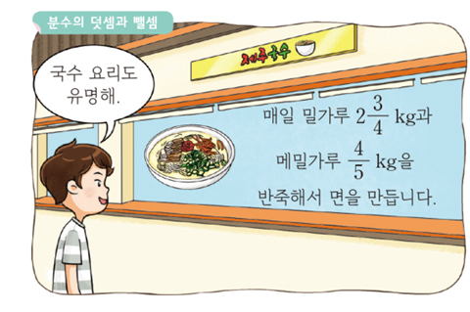
배운 내용을 활용하여
가 보고 싶은 여행지 소개하기

Slide 7
배운 내용을 활용하여
가 보고 싶은 여행지 소개하기

Slide 8
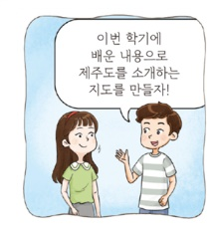
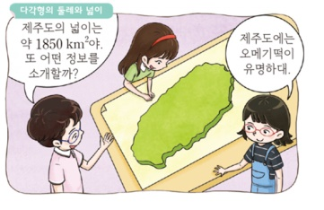
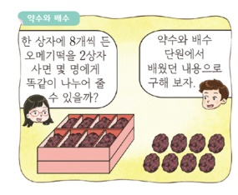
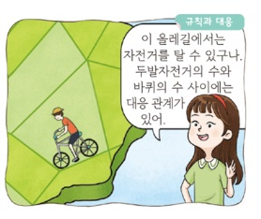
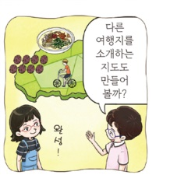
배운 내용을 활용하여
가 보고 싶은 여행지 소개하기
이번 학기에 배운 내용을 생각하며 가 보고 싶은 여행지를 소개해 봅시다.
이번 학기에 배운 내용을 떠올려 보세요. 무엇을 배웠나요?
자연수의 혼합 계산을 배웠습니다.
약수와 배수를 배웠습니다.
규칙과 대응을 배웠습니다.
분수의 약분과 통분을 배웠습니다.
분모가 다른 분수의 덧셈과 뺄셈에 대하여 배웠습니다.
다각형의 둘레와 넓이를 구하는 방법에 대하여 배웠습니다.

Slide 9
배운 내용을 활용하여
가 보고 싶은 여행지 소개하기
이번 학기에 배운 내용을 활용하여 가 보고 싶은 여행지를 소개하는 지도를 만들고, 친구들과 공유하는 시간을 갖을 거예요.
144쪽을 살펴보세요. 어떤 내용들을 알 수 있나요?
친구들이 제주도를 소개하고 있습니다.
제주도의 넓이가 약 1850${km}^{2}$라는 것을 알 수 있습니다.
제주도에 오메기떡과 국수 요리가 유명하다는 것을 알 수 있습니다.
자전거를 탈 수 있는 올레길이 있습니다.

Slide 10
배운 내용을 활용하여
가 보고 싶은 여행지 소개하기
수학책의 친구들은 제주도를 소개할 때 이번 학기에 배운 내용을 어떻게 활용했나요?
다각형의 넓이를 활용하여 제주도의 넓이를 소개하였습니다.
약수와 배수를 활용하여 오메기떡 16개를 몇 명에게 똑같이 나누어 줄 수 있는지 생각해 보게 하였습니다.
두발자전거의 수와 바퀴의 수에 대응 관계가 있는 것을 알려 주었습니다.
제주도에서 유명한 국수 요리의 면은 날마다 밀가루 $kg$과 메밀가루 $kg$을 반죽해서 만듭니다. 분수의 덧셈과 뺄셈을 활용하여 밀가루는 메밀가루보다 얼마나 더 많이 사용하는지, 두 가루의 양을 합하면 얼마인지 알 수 있습니다.
2
3
4
4
5

Slide 11
배운 내용을 활용하여
가 보고 싶은 여행지 소개하기
이번 학기에 배운 내용을 활용하여 가 보고 싶은 여행지를 소개하는 지도를 만들어 보세요.
모둠별로 완성한 지도를 칠판에 붙인 후 발표해 보세요.

Slide 12
배운 내용 중에서 더 알고 싶은
내용 생각해 보기

Slide 13
배운 내용 중에서 더 알고 싶은
내용 생각해 보기
이번 학기에 배운 내용 중에서 더 알고 싶은 내용을 조사해 봅시다.
이번 학기에 배운 내용 중에서 더 알고 싶은 내용이 있다면 이야기해 보세요.
혼합 계산을 할 때 언제부터 괄호를 사용하게 되었는지 궁금합니다.
약수와 배수처럼 재미있는 어떤 수가 있는지 알고 싶습니다.
일상생활이나 자연 현상에서 발견할 수 있는 여러 가지 수학적인 규칙에 대하여 찾아보고 싶습니다.
분수를 언제부터, 왜 사용하게 되었는지 궁금합니다.

Slide 14
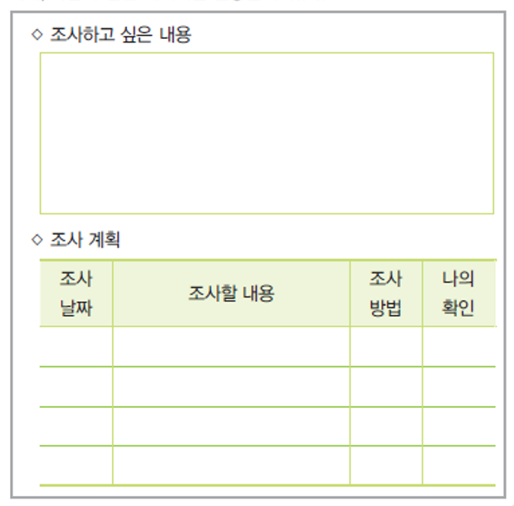
배운 내용 중에서 더 알고 싶은
내용 생각해 보기
더 알고 싶은 내용에 대한 조사 계획을 세워, 여름 방학 동안 스스로 조사해 봅시다.

Slide 15
수학으로 세상 보기
한 학기 동안 수학 공부를
열심히 했어요.
5학년1학기

